Slide 1
Площадка № 2 д.Крупейки, ул.Советская

Slide 2
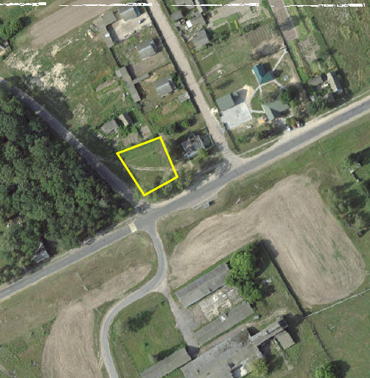
Схема площадки
Общая информация
Адрес: Гомельская область, Лоевский район, д.Крупейки, ул.Советская
Площадь: 0,1003 га
Целевое назначение земельных участков: для строительства и обслуживания магазина, торгового павильона
Землепользователь: Лоевский районный исполнительный комитет
Форма собственности: государственная
Наличие правоустанавливающих документов на участок: имеется
Правовой режим: предоставление в аренду
Категория земель: земли населенных пунктов, садоводческих товариществ и дачных кооперативов
Наличие объектов недвижимости: отсутствуют

Slide 3
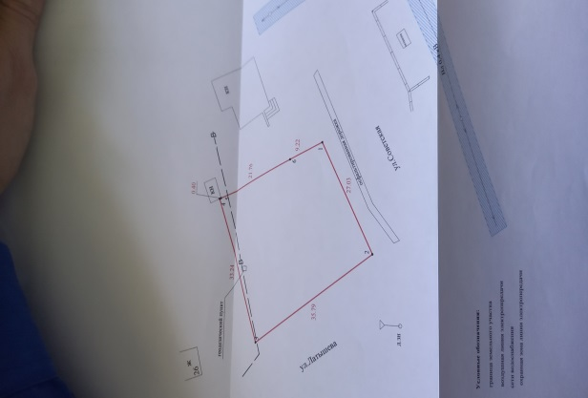
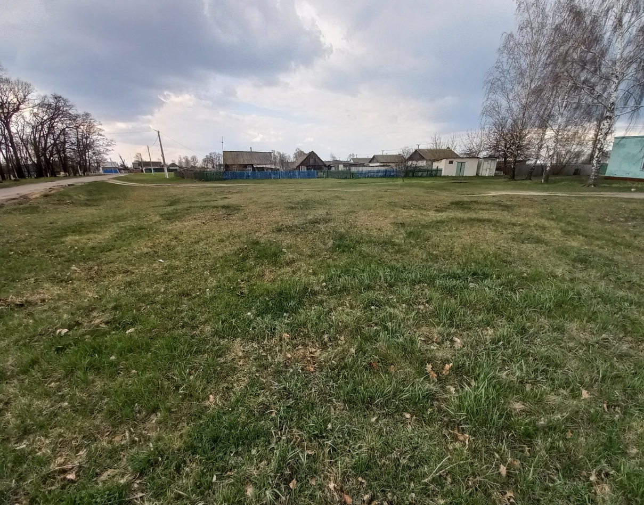
Рельеф – спокойный 0,5-1,0 м
Схема площадки по градостроительному паспорту

Slide 4
Фактическая инфраструктура
Инженерная инфраструктура: отсутствует
Транспортная инфраструктура:
До дорог республиканского значения: Р-125 – менее 0,05 км, М-10 – 45 км.
Железная дорога: до станции Речица – 65 км.
Потенциальная инфраструктура
Инженерная инфраструктура:
Электроэнергия: ввод (напряжение)-3-х фазный (380 вольт), расстояние – 25м (стоимость 2,5 тыс. рублей.
При увеличении мощности до 50 кВт- с строительство отпайки от ВЛ-10 кВ №257 протяженностью 35 м (стоимость 7 тыс. рублей) и ЗТП (закрытая трансформаторная подстанция) (стоимость 30 тыс. рублей).
Газоснабжение: газопровод высокого давления, Ø159, мощностью 1,2 МПА – от точки подключения расстояние 900м, на котором может быть обеспечена нагрузка 1000м куб/час. Сумма затрат: 378 тыс. рублей. Стоимость СМР подлежат уточнению на стадии разработки предпроектной (проектно-сметной) документации.
Подключение индивидуальной баллонной установки (ИБУ), стоимость – 400 рублей.
Водоснабжение: диаметр 110мм, расстояния до подключения 65 м, пропускная способность 1641м³, стоимость подключения 2,0 тыс. рублей.
Водоотведение: устройство выгребной ямы. Стоимость 3,5 тыс. рублей.
Телекоммуникации (оптоволокно): расстояние до точки подключения – 0,1 км. Ориентировочная стоимость 0,91 тыс. рублей

Slide 5
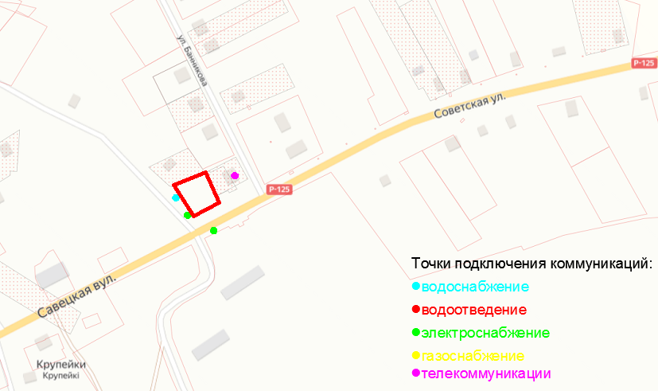
Инженерно-техническое обеспечение

Slide 6
Ограничения
Ограничения (обременения) прав:
в связи с расположением на природных территориях, подлежащих специальной охране (в водоохраной зоне реки, водоема).
Удаленность от границ жилой застройки: в границах жилой застройки
Общая информация
В соответствии со специфическими санитарно-эпидемиологическими требованиями к установлению санитарно-защитных зон объектов, являющихся объектами воздействия на здоровье человека и окружающую среду, утвержденными Постановлением Совета Министров Республики Беларусь от 11.12.2019г. № 847.

Slide 7
Инвестиционные предложения района
для строительства и обслуживания магазина, торгового павильона;
для строительства объекта придорожного сервиса. Земельный участок расположен на трассе Р-125 «Лоев-Брагин»;
иные виды деятельности, не запрещенные законодательством.

Slide 8
Финансовый блок
№ п/п | Критерии | Стоимость | Источник финансирования
1 | Возмещение затрат на отведение земельного участка | 2,1967 тыс. рублей | Средства инвестора
 | Итого организационные затраты: | 2,1967 тыс. рублей | Средства инвестора

Slide 9
Финансовый блок: подведение инфраструктуры
№ п/п | Критерии | Стоимость* | Мощность | Источник финансирования
1. | Электросети
1.1. | Вариант 1 | 2,5 тыс. рублей | до 11 кВт (3-х фазный (380 вольт) | Средства инвестора
1.2. | Вариант 2 | 37,0 тыс. рублей | до 50 кВт | Средства инвестора
2. | Газоснабжение
2.1. | Вариант 1 | 0,4 тыс. рублей | ИБУ | Средства инвестора
2.2. | Вариант 2 | 378 тыс. рублей | 1000 м куб/час | Средства инвестора
3. | Водоснабжение | 2,0 тыс. рублей | 1641 м куб/сут., Ø110 мм | Средства инвестора
4. | Водоотведение | 3,5 тыс. рублей |  | Средства инвестора
5. | Подключение связи | 0,91 тыс. рублей | оптоволокно | Средства инвестора
 | ИТОГО инфраструктурные затраты: Вариант 1 | 9,31 тыс. рублей |  | Средства инвестора
 | Вариант 2 | 421,4 тыс. рублей |  | Средства инвестора
 | ИТОГО общие затраты:
 | Вариант 1 | 11,51 тыс. рублей |  | Средства инвестора
 | Вариант 2 | 423,61 тыс. рублей |  | Средства инвестора
* - стоимость ориентировочная и предварительная

Slide 10
Способ приобретения
По результатам аукциона на право заключения договора аренды земельного участка.
Контактные данные ответственных лиц
ФИО | Должность | Телефон
МЕЛЬНИК Игорь Николаевич | Заместитель председателя райисполкома | 8-02347-20835
ЗУБАРЬ Светлана Сергеевна | Начальник отдела экономики райисполкома | 8-02347-20848, 20510
СУРЖИК Алексей Михайлович | Начальник отдела землеустройства райисполкома | 8-02347-52834
ВИНИЧЕК Егор Андреевич | Заместитель начальника отдела жилищно-коммунального хозяйства, архитектуры и строительства райисполкома | 8-02347-42130

